Slide 1
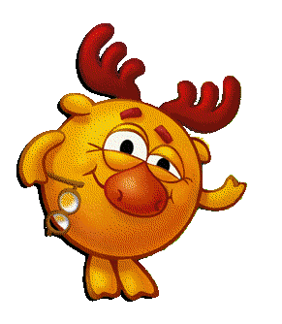
Презентацию выполнила:
Недря Татьяна Александровна
Автоматизация звука [Р] в игровых упражнениях со Смешариками

Slide 2
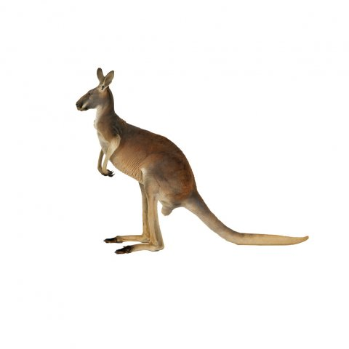
Проговори чистоговорки вместе с Крошем
Ра-ра-ра –
Ро-ро-ро –
Ру-ру-ру –
Ры-ры-ры-

Slide 3
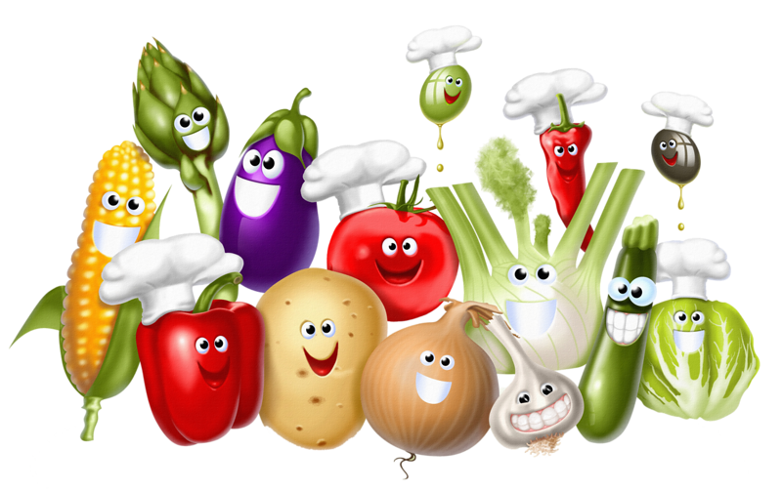
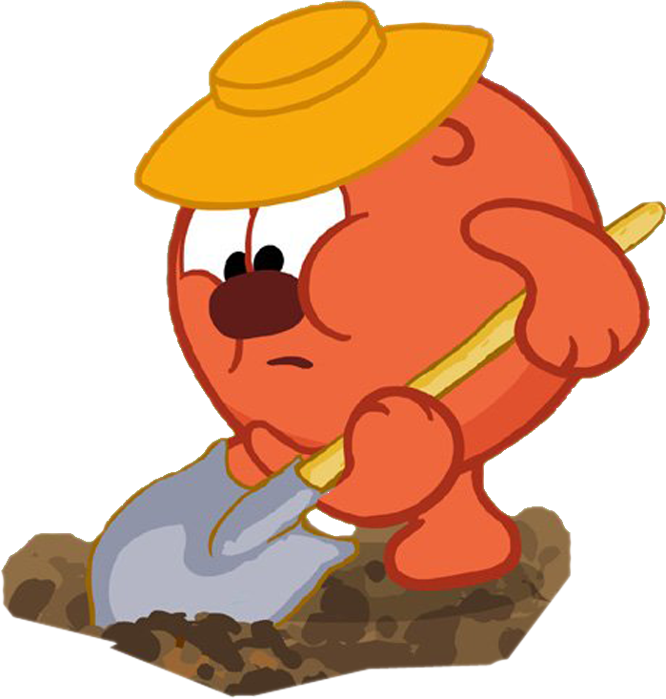
Помоги Копатычу найти овощи на звук [Р]

Slide 4
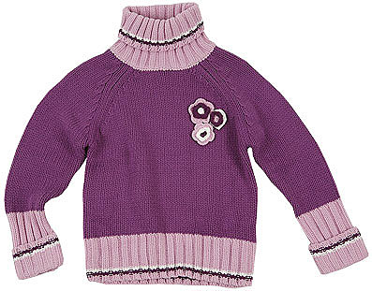
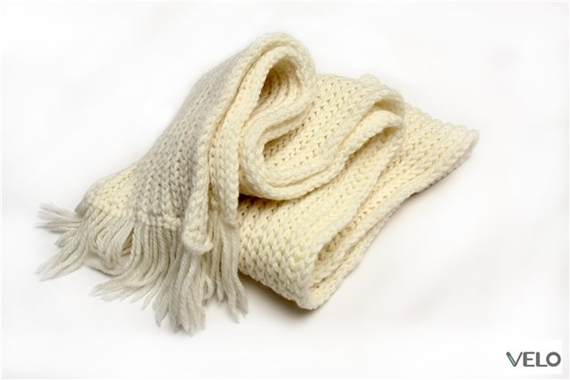
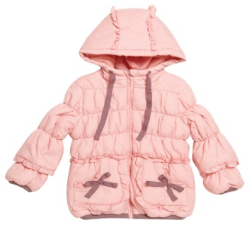
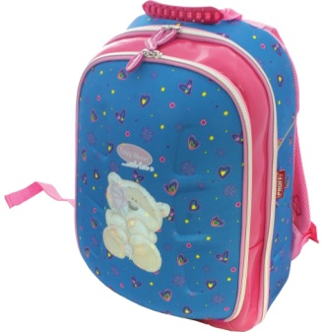
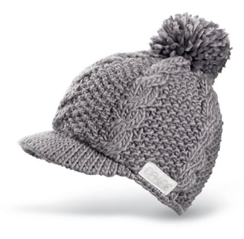
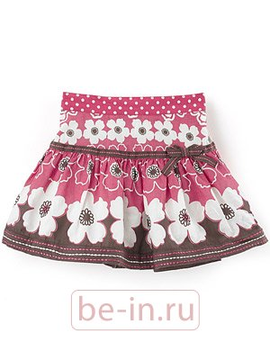
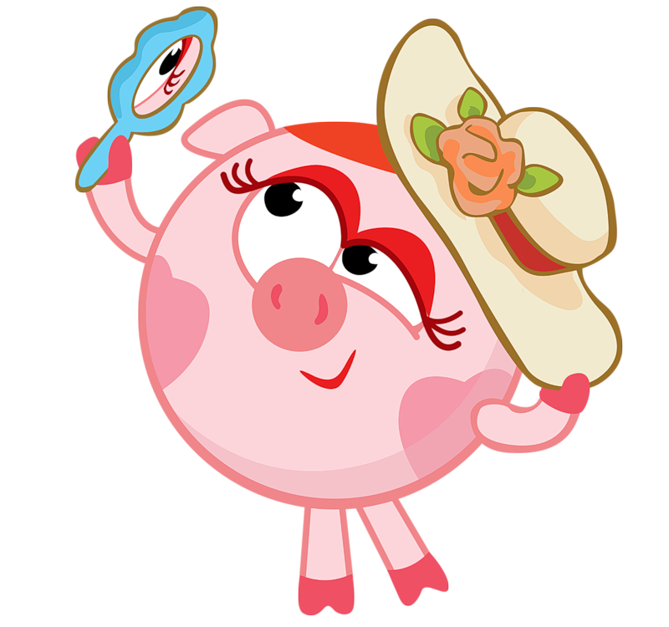
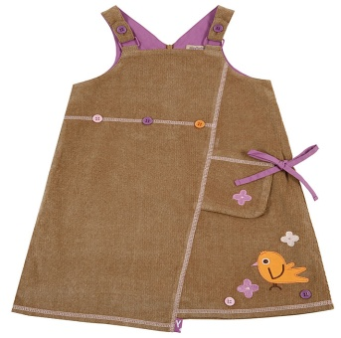
Помоги Нюше навести порядок. Найди вещи со звуком [Р]

Slide 5
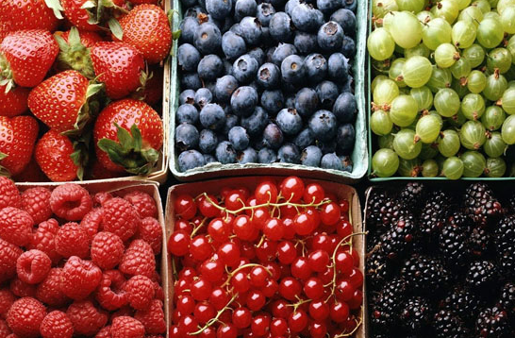
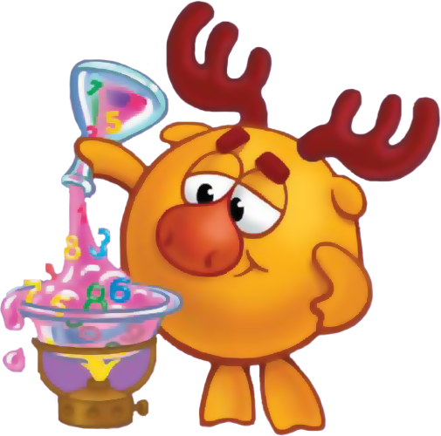
Помоги Лосяшу сварить варенье. Выбери фрукты и ягоды со звуком [Р]. Назови какое варенье получилось.
Какое варенье?
Варенье из абрикосов-абрикосовое;
Варенье из персиков?
Варенье из вишни?
Варенье из яблок?
Варенье из айвы?
Варенье из груши?
Варенье из сливы?
Варенье из малины?
Варенье из крыжовника?
Варенье из смородины?
Варенье из голубики?
Варенье из клубники?

Slide 6
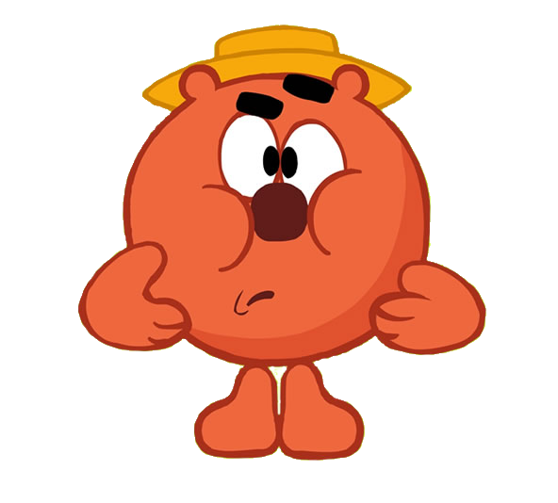
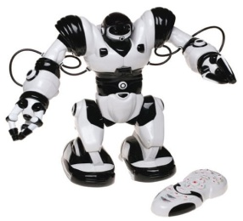
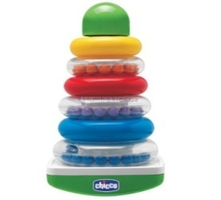
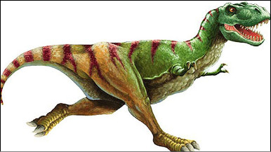
Помоги Копатычу расселить картинки по домам (звук [Р] в начале, в середине, в конце слова)
?

Slide 7
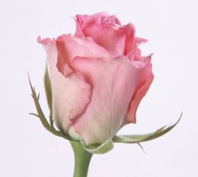
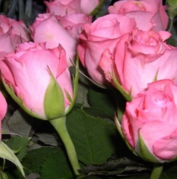
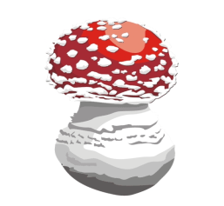
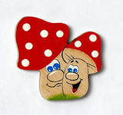
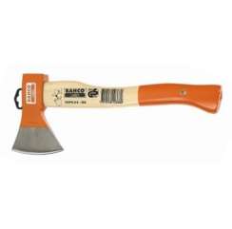
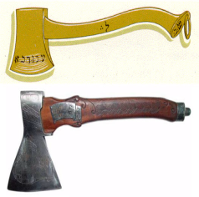
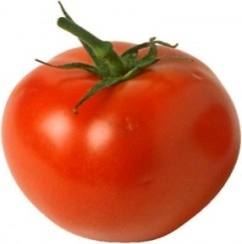
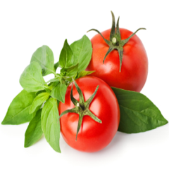
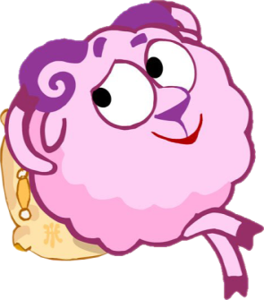
Помоги Барашу назвать все слова во множественном числе
Роза-розы;
Шар-
Трактор-
Мороз-
Телевизор-
Робот-
Топор-
Мухомор-
Помидор-
Рука-
Пирамидка-

Slide 8
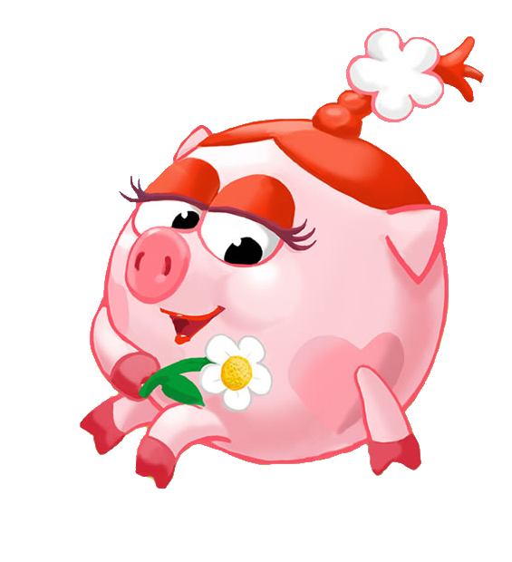
Выучи с Нюшей стихотворения
Зелёный свет зажегся вдруг:
Теперь идти мы можем.
Ты, светофор, надёжный друг
Шофёрам и прохожим.
Шёл Егор через двор,
Нёс топор чинить забор.
На горе, на горке
Герой наш Егорка.

